Slide 1
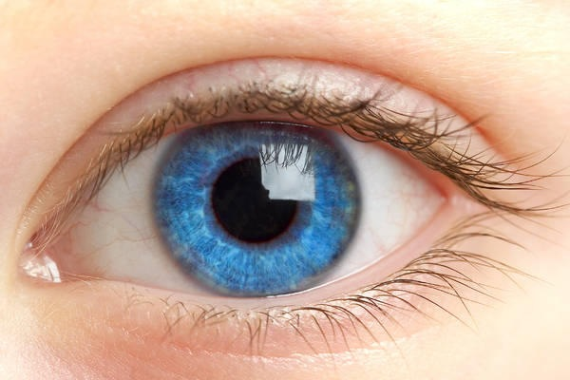
«Орган зрения. Строение и функции глаза. Зрительный анализатор. Близорукость и дальнозоркость их предупреждение. Гигиена зрения. Первая помощь при повреждении глаз.» Определение остроты зрения, нахождение слепого пятна.

Slide 2
Глаз (лат. oculus) — сенсорный орган (орган зрительной системы) человека и животных, обладающий способностью воспринимать электромагнитное излучение в световом диапазоне длин волн и обеспечивающий функцию зрения. Основные функции глаза: 1.оптическая система, проецирующая изображение; 2.система, воспринимающая и "кодирующая" полученную информацию для головного мозга; 3."обслуживающая" система жизнеобеспечения.

Slide 3
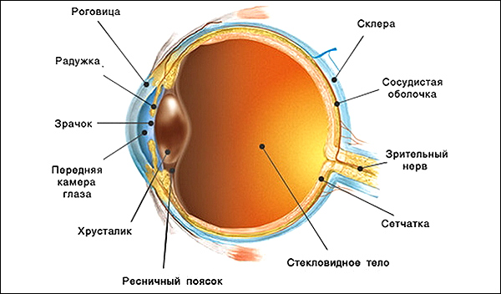
Глаз состоит из: 1. роговицы; 2. передней камеры глаза; 3. радужки; 4. зрачка; 5. хрусталика; 6. ресничного пояска; 7. стекловидного тела; 8. сетчатки; 9. склеры; 10. сосудистой оболочки; 11. зрительного нерва

Slide 4
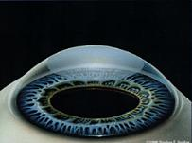
Роговица — прозрачная оболочка, покрывающая переднюю часть глаза. В ней отсутствуют кровеносные сосуды, она имеет большую преломляющую силу. Входит в оптическую систему глаза. Роговица граничит с непрозрачной внешней оболочкой глаза — склерой. Роговица у человека занимает примерно 1/16 площади наружной оболочки глаза. Она имеет вид выпукло-вогнутой линзы, обращённой вогнутой частью назад. Диаметр роговицы является почти абсолютной константой и составляет 10±0,56 мм, однако вертикальный размер обычно на 0,5—1 мм меньше горизонтального. Толщина роговицы в центральной части 0,52—0,6 мм, по краям — 1—1,2 мм. Показатель преломления вещества роговицы 1,37, преломляющая сила — 40 дптр. Радиус кривизны роговицы составляет около 7,8 мм. Строение роговицы: 1. поверхностный слой; 2. передняя пограничная пластинка; 3. собственное вещество роговицы; 4. задняя пограничная эластичная пластинка; 5. эндотелий.

Slide 5
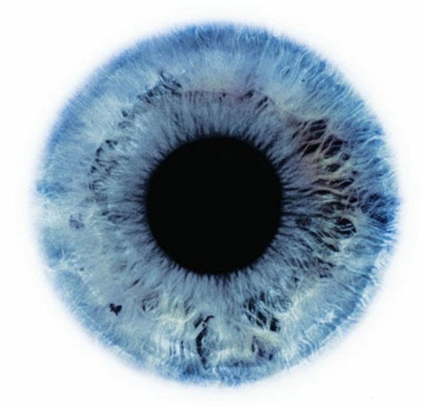
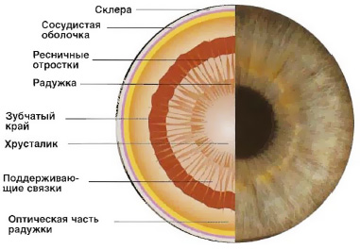
Радужка — по форме похожа на круг с отверстием внутри (зрачком). Радужка состоит из мышц, при сокращении и расслаблении которых размеры зрачка меняются. Она входит в сосудистую оболочку глаза. Радужка отвечает за цвет глаз (если он голубой — значит, в ней мало пигментных клеток, если карий — много). Выполняет ту же функцию, что диафрагма в фотоаппарате, регулируя светопоток.
Зрачок — отверстие в радужке. Его размеры обычно зависят от уровня освещенности. Чем больше света, тем меньше зрачок.

Slide 6
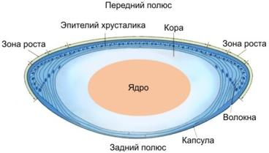
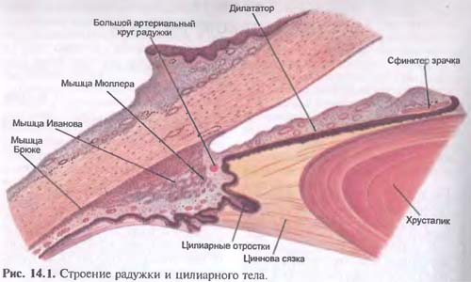
Хрусталик — "естественная линза" глаза. Он прозрачен, эластичен — может менять свою форму, почти мгновенно "наводя фокус", за счет чего человек видит хорошо и вблизи, и вдали. Располагается в капсуле, удерживается ресничным пояском. Хрусталик, как и роговица, входит в оптическую систему глаза. Ресничный поясок - система волокон, идущих от ресничных отростков к капсуле хрусталика и прикрепляющихся в области его экватора; натяжение Р. п. при сокращении ресничной мышцы приводит к уменьшению кривизны хрусталика. Радужно-роговичный угол (схема): 1 — конъюнктива; 2 — склера; 3 — венозный синус склеры; 4 - роговица; 5 — радужно-роговичный угол; 6 - радужка; 7 — хрусталик; 8 — ресничный поясок; 9 — ресничное тело; 10 — передняя камера глаза; 11 — задняя камера глаза

Slide 7
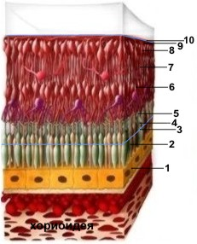
строение сетчатки: 1. пигментный эпителий 2. слой палочек и колбочек 3. наружная глиальная пограничная мембрана 4. наружный зернистый слой 5. наружный сетчатый слой 6. внутренний зернистый слой 7. внутренний сетчатый слой 8. ганглионарный слой 9. слой нервных волокон 10. внутренняя глиальная пограничная мембрана
Сетчатка — состоит из фоторецепторов (они чувствительны к свету) и нервных клеток. Клетки-рецепторы, расположенные в сетчатке, делятся на два вида: колбочки и палочки. В этих клетках, вырабатывающих фермент родопсин, происходит преобразование энергии света (фотонов) в электрическую энергию нервной ткани, т.е. фотохимическая реакция.
Палочки обладают высокой светочувствительностью и позволяют видеть при плохом освещении, также они отвечают за периферическое зрение. Колбочки, наоборот, требуют для своей работы большего количества света, но именно они позволяют разглядеть мелкие детали (отвечают за центральное зрение), дают возможность различать цвета. Наибольшее скопление колбочек находится в центральной ямке (макуле), отвечающей за самую высокую остроту зрения. Сетчатка прилегает к сосудистой оболочке, но на многих участках неплотно. Именно здесь она и имеет тенденцию отслаиваться при различных заболеваниях сетчатки.

Slide 8
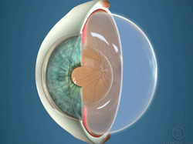
Стекловидное тело прозрачно, бесцветно, эластично, желеобразно. Располагается позади хрусталика. Строение. На передней поверхности стекловидного тела имеется углубление — стекловидная ямка, соответствующая хрусталику. Стекловидное тело фиксировано в области заднего полюса хрусталика, в плоской части цилиарного тела и около диска зрительного нерва. На остальном протяжении оно лишь прилежит к внутренней пограничной мембране сетчатки. Между диском зрительного нерва и центром задней поверхности хрусталика проходит узкий, изогнутый книзу стекловидный канал, стенки которого образованы слоем уплотненных волокон. У эмбрионов в этом канале проходит артерия стекловидного тела. Функции: • Опорная функция (опора для других структур глаза). • Пропускание световых лучей к сетчатке. • Пассивно участвует в аккомодации. • Создает благоприятные условия для постоянства внутриглазного давления и стабильной формы глазного яблока. • Защитная функция — предохраняет внутренние оболочки глаза (сетчатку, цилиарное тело, хрусталик) от смещения при травмах. Сосуды и нервы в стекловидном теле отсутствуют, поэтому его жизнедеятельность и постоянство среды обеспечиваются путем осмоса и диффузии питательных веществ из внутриглазной жидкости через стекловидную мембрану.

Slide 9
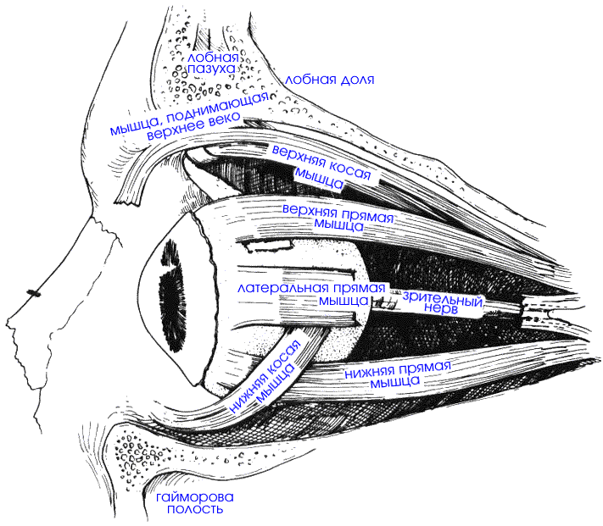
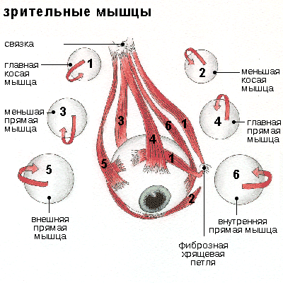
Склера — непрозрачная внешняя оболочка глазного яблока, переходящая в передней части глазного яблока в прозрачную роговицу. К склере крепятся 6 глазодвигательных мышц. В ней находится небольшое количество нервных окончаний и сосудов. Строение склеры: 1. Эписклера — поверхностный, более рыхлый слой, богат кровеносными сосудами. В эписклере различают поверхностную и глубокую сосудистую сеть. 2. Собственное вещество склеры содержит преимущественно коллагеновые и небольшое количество эластических волокон. 3. Темная склеральная пластинка — слой рыхлой соединительной ткани между склерой и собственно сосудистой оболочкой, содержит пигментные клетки. Функции склеры. 1. Склера является местом прикрепления мышц глаза, которые обеспечивают свободную подвижность глазных яблок в различных направлениях. 2. Через склеру в заднюю часть глазного яблока проникают кровеносные сосуды — короткие и длинные задние решетчатые артерии. Из глаза в области экватора через склеру выходят 4—6 вортикозных (водоворотных) вен, по которым из сосудистого тракта оттекает венозная кровь. 3. Чувствительные нервы от глазничного нерва (первой ветви тройничного нерва) через склеру подходят к глазному яблоку.

Slide 10
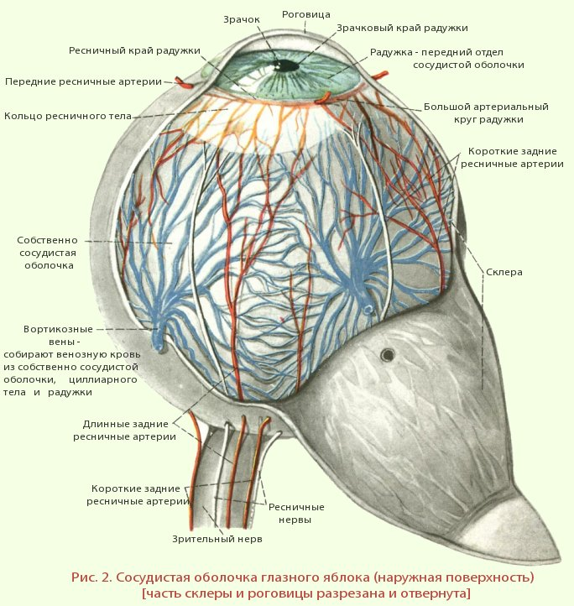
Сосудистая оболочка — выстилает задний отдел склеры, к ней прилегает сетчатка, с которой она тесно связана. Сосудистая оболочка ответственна за кровоснабжение внутриглазных структур. При заболеваниях сетчатки очень часто вовлекается в патологический процесс. В сосудистой оболочке нет нервных окончаний, поэтому при ее заболевании не возникают боли, обычно сигнализирующие о каких-либо неполадках.

Slide 11
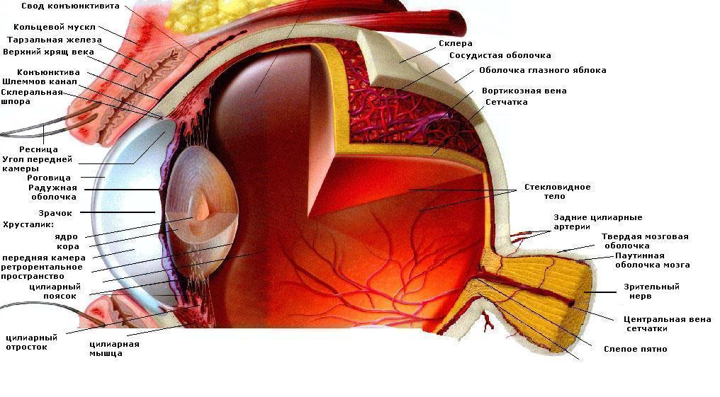

Slide 12
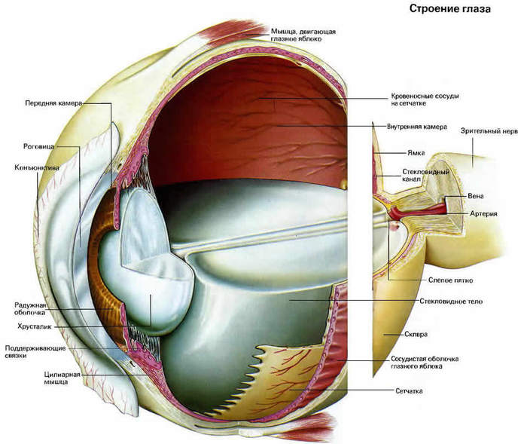

Slide 13
